Slide 1
Determinantes individuais da escolha de alimentos:
Daniela Bicalho
Juliana Oliveira
Nayara Santos
Determinantes biológicos

Slide 2
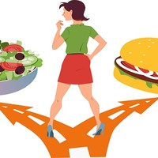
Determinantes da escolha alimentar: fatores que vão afetar as escolhas alimentares por meio de efeitos nos pensamentos e sentimentos individuais
DEFINIÇÃO
Jomori MM, Proença RPC, Calvo MCM. Determinantes de escolha alimentar. Rev. Nutr. 2008; 21( 1 ): 63-73.
Notes:
Escolhas alimentares dos indivíduos e constitui um processo complexo, que envolve fatores biológicos, socioculturais e psicológicos – e a interação desses fatores

Slide 3
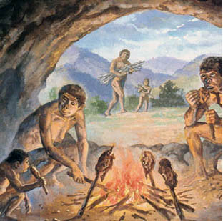
Comida e comer
Biológico
Sobrevivência como espécie
DETERMINANTE BIOLÓGICO
Alvarenga M, et al. Nutrição comportamental. Barueri: Manole; 2015. xxv, 549 p.
Notes:
Há, na comida e no comer, algo fundamentalmente biológico, uma vez que são necessários para nossa
sobrevivência como espécie. Conhecemos bem nossa necessidade de nutrientes, mas, ao longo da nossa evolução, a
seleção da comida passou a ser influenciada por uma rede complexa de fatores

Slide 4
Poulin JR, Proença RPC. Reflexões metodológicas para o estudo das práticas alimentares. Rev Nutrição. 2003;16:365- 86.
FATORES
Notes:
De acordo com Poulain e Proença, as escolhas alimentares podem ser guiadas por dois tipos de determinantes: aqueles relacionados aos alimentos, como o sabor, e aqueles relacionados ao “comedor”, ou seja biológicos, socioculturais e psicológicos (Quadro 2.2). Pensando nos diferentes determinantes de consumo, o comedor pode ser classificado de acordo com aquilo que mais importa (fator biológico, passional, cultural ou racional), por exemplo, aquele que pensa em custobenefício e nas calorias que “valem a pena”.8 Claro que não somos um tipo “puro” de comedor, e diversas categorias podem se somar, ou uma pode sobressair à outra, dependendo do momento da vida, situação e objetivo.

Slide 5
Genéticos
Patológicos
Fisiológicos
Determinante biológico é subdividido em 3 componentes
COMPONENTES
Jomori MM, Proença RPC, Calvo MCM. Determinantes de escolha alimentar. Rev. Nutr. 2008; 21( 1 ): 63-73.

Slide 6
Primeiros componentes conferidos pelas necessidades energéticas e de nutrientes para manutenção do metabolismo orgânico, sexo, idade, estado de saúde, preferências sensoriais – sensibilidade gustativa e estado de fome - saciedade
Estado de saúde, relacionadas com a prevenção ou o controle de doenças, controle de peso e bem- -estar corporal;
Pode atuar na sensibilidade gustativa, indiretamente sobre a palatabilidade e as preferências alimentares. Pode-se considerar a influência do sexo, da fase da vida, da sensibilidade sensorial às substâncias específicas e da palatabilidade.
Fisiológico
Patológico
Genético
COMPONENTES
Jomori MM, Proença RPC, Calvo MCM. Determinantes de escolha alimentar. Rev. Nutr. 2008; 21( 1 ): 63-73.
Notes:
Acho que em sexo e idade, podemos esmiuçar isso nos próximos slides.
Sexo: Estudos na área investigaram a existência de diferenças entre os dois sexos no que diz respeito ao comportamento alimentar como resposta ao stress. Por exemplo, Ogden (2003) reviu vários estudos em que os autores constataram que o stress relacionado com os exames está associado a um aumento da quantidade de alimentos ingeridos nas mulheres, mas não nos homens. Por sua vez, Stone e Brownell (1994) desenvolveram um estudo longitudinal que lhes permitiu constatar que é mais provável os homens sob stress tenderem a comer menos do que tenderem a ingerir maior quantidade de alimentos. Estes autores verificaram, ainda, que as mulheres sob níveis de stress extremamente elevados, também tendem a comer menos.
Fisher e Birch (1999) verificaram que a ingestão de alimentos restringidos pelas mães prediz positivamente a ingestão desses alimentos por crianças de sexo feminino. Assim, quanto mais as mães restringem o acesso a esses alimentos, mais as crianças os ingerem.
Idade: Este autor alerta, porém, para o facto da preferência pelo sabor doce e o consumo de açúcar declinarem entre a adolescência e a idade adulta, ainda que a evidência desse fenómeno seja apenas indirecta, uma vez que os estudos desenvolvidos têm sido de natureza essencialmente transversal, não acompanhando o mesmo grupo de participantes ao longo do tempo.
Uma revisão da literatura realizada por Ogden (2003), levou esta autora a concluir que o que é inato é a capacidade das crianças aprenderam acerca das consequências da alimentação, uma vez que são capazes de associar a ingestão de alimentos às suas consequências, o que contribui para que aprendam a controlar a ingestão de alimentos.
Segundo Drewnoski (1997), uma das provas de que existem preferências que vão sendo adquiridas e alteradas com a idade é a preferência por alimentos como o café, a cerveja, as bebidas alcoólicas e pimenta.

Slide 7
REVISÃO
Jomori MM, Proença RPC, Calvo MCM. Determinantes de escolha alimentar. Rev. Nutr. 2008; 21( 1 ): 63-73.
Notes:
Buscando discutir esses determinantes, um estudo realizou uma revisão da literatura científica sobre a
questão. Foram identificados alguns estudos e reflexões sobre determinantes da escolha alimentar humana
em diferentes contextos, além de livros que discutiam sobre o tema.

Slide 8
Sexo
Idade
Preferência de sabor entre a adolescência e idade adulta;
Capacidade das crianças de associar ingestão alimentar e suas consequências;
Provas de que as preferências alimentares vão sendo adquiridas e alteradas com a idade.
Comportamento alimentar entre homens e mulheres - Estresse
Alimentos com acesso restringidos pelos pais: sexo feminino tende a ingeri-los;
Silva I, Pais-Ribeiro JL, & Cardoso H. Why we eat what we eat: Psychosocial determinants of food selection. Psicologia, Saúde & Doenças. 2008; 9(2): 189-208
FISIOLÓGICOS
Notes:
Sexo: Estudos na área investigaram a existência de diferenças entre os dois sexos no que diz respeito ao comportamento alimentar como resposta ao stress. Por exemplo, Ogden (2003) reviu vários estudos em que os autores constataram que o stress relacionado com os exames está associado a um aumento da quantidade de alimentos ingeridos nas mulheres, mas não nos homens. Por sua vez, Stone e Brownell (1994) desenvolveram um estudo longitudinal que lhes permitiu constatar que é mais provável os homens sob stress tenderem a comer menos do que tenderem a ingerir maior quantidade de alimentos. Estes autores verificaram, ainda, que as mulheres sob níveis de stress extremamente elevados, também tendem a comer menos.
Fisher e Birch (1999) verificaram que a ingestão de alimentos restringidos pelas mães prediz positivamente a ingestão desses alimentos por crianças de sexo feminino. Assim, quanto mais as mães restringem o acesso a esses alimentos, mais as crianças os ingerem.
Idade: Este autor alerta, porém, para o facto da preferência pelo sabor doce e o consumo de açúcar declinarem entre a adolescência e a idade adulta, ainda que a evidência desse fenómeno seja apenas indireta, uma vez que os estudos desenvolvidos têm sido de natureza essencialmente transversal, não acompanhando o mesmo grupo de participantes ao longo do tempo.
Uma revisão da literatura realizada por Ogden (2003), levou esta autora a concluir que o que é inato é a capacidade das crianças aprenderam acerca das consequências da alimentação, uma vez que são capazes de associar a ingestão de alimentos às suas consequências, o que contribui para que aprendam a controlar a ingestão de alimentos.
Segundo Drewnoski (1997), uma das provas de que existem preferências que vão sendo adquiridas e alteradas com a idade é a preferência por alimentos como o café, a cerveja, as bebidas alcoólicas e pimenta.

Slide 9
Mecanismos inatos
Fome
Apetite
Saciedade
Regulação da fisiológica do comportamento alimentar
“A fome pode ser definida como a necessidade fisiológica de comer, que é uma combinação de sensações induzidas pela privação de energia ou alimentos que faz com que busquemos comida.”
Alvarenga M, et al. Nutrição comportamental. Barueri: Manole; 2015. xxv, 549 p.
FISIOLÓGICOS
Notes:
Os comportamentos pré ingestão (ou pré-deglutição) são aqueles de busca, seleção, aquisição, preparação do alimento. Os sinais internos (metabólicos e neuroendócrinos) contribuem para o começo e o fim desse processo – que também é influenciado pelos determinantes psicossociais.
Assim, pode-se considerar que começamos a comer “porque temos fome” (a necessidade metabólica expressa por sinais (biológicos e gastrointestinais); depois “porque queremos comer” (provocado pelo desejo de comer, independentemente da necessidade de energia); e porque “é hora de comer” (porque nós obedecemos a hábitos da sociedade, família, grupo em que vivemos); ou só porque a comida está disponível na nossa frente.
Por outro lado, paramos de comer quando temos sinais de saciedade e saciação (a dinâmica de alcançar saciedade). É importante ressaltar que os sinais de saciedade e saciação já aparecem quando pequenas frações de nutrientes são absorvidas e transportadas, ou seja, não é preciso estar “completamente saciado”.

Slide 10
Fome
Saciedade
Mecanismo biológico para garantir ingestão energética adequada
– Desenvolvido a partir de adaptações para situação que havia escassez de alimentos e homem praticava atividade física intensa.
Estímulo ao depósito de gordura no organismo (reserva energética);
– Atualmente: grande disponibilidade de alimentos de alta densidade energética e baixa atividade física.
Alvarenga M, et al. Nutrição comportamental. Barueri: Manole; 2015. xxv, 549 p.
FISIOLÓGICOS
Notes:
Os comportamentos pré ingestão (ou pré-deglutição) são aqueles de busca, seleção, aquisição, preparação do alimento. Os sinais internos (metabólicos e neuroendócrinos) contribuem para o começo e o fim desse processo – que também é influenciado pelos determinantes psicossociais.
Assim, pode-se considerar que começamos a comer “porque temos fome” (a necessidade metabólica expressa por sinais (biológicos e gastrointestinais); depois “porque queremos comer” (provocado pelo desejo de comer, independentemente da necessidade de energia); e porque “é hora de comer” (porque nós obedecemos a hábitos da sociedade, família, grupo em que vivemos); ou só porque a comida está disponível na nossa frente.
Por outro lado, paramos de comer quando temos sinais de saciedade e saciação (a dinâmica de alcançar saciedade). É importante ressaltar que os sinais de saciedade e saciação já aparecem quando pequenas frações de nutrientes são absorvidas e transportadas, ou seja, não é preciso estar “completamente saciado”.

Slide 11
Estado de saúde
Diabetes
Hipercolesterolemia
Alimentos com < açúcar
Alimentos com < gordura
PATOLÓGICO
Alvarenga M, et al. Nutrição comportamental. Barueri: Manole; 2015. xxv, 549 p.
Notes:
O estado de saúde do indivíduo, como colesterol elevado e diabetes pode levar à procura por alimentos
com baixo teor de gordura e sem açúcar, entre outros.

Slide 12
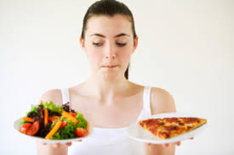
Dicotomia “prazer versus saúde”
Alvarenga M, et al. Nutrição comportamental. Barueri: Manole; 2015. xxv, 549 p.
PATOLÓGICO
Notes:
Dicotomia “prazer versus saúde”, está presente também nas decisões. O atributo de saúde tem se tornado um importante diferencial em determinados produtos alimentares, principalmente a partir do aumento da obesidade e das doenças crônicas e do impacto gerado na mídia e nas políticas de regulação de alimentos. Com isso, a indústria de alimentos lança o tempo todo produtos que prometem saúde e bem-estar, desde aqueles com comprovação científica, como produtos para redução do colesterol e melhora do funcionamento intestinal, até produtos com benefícios questionáveis. Nesse cenário, determinados produtos e categorias respaldados por profissionais de saúde enfocam apenas o incentivo a uma dieta equilibrada, sem considerar o sabor.
Com base nisto, para que o atributo “saúde” seja relevante na escolha de determinado produto, deve-se considerar que ele seja, também, saboroso, conveniente e tenha um custo acessível.

Slide 13
Sabor
Gosto
Gosto por doces é diferente entre as pessoas
fonte de energia;
orientar a ingestão de alimentos nutritivos
Doce
Preferência
Salgado
Variação genética
Variação nas papilas gustativas
Azedo
Rejeição
prevenir a ingestão de venenosos
Variação na habilidade de percepção dos sabores de alimentos diferentes
Amargo
Alvarenga M, et al. Nutrição comportamental. Barueri: Manole; 2015. xxv, 549 p.
GENÉTICOS
Notes:
As respostas ao sabor são
influenciadas por uma gama de variáveis genéticas, fisiológicas e metabólicas. O impacto do sabor na ingestão de alimentos depende do sexo e da idade, e é modulado também pela obesidade, transtornos alimentares e outras disfunções do comportamento alimentar.

Slide 14
Variação genética do gosto
O gosto é um poderoso determinante na escolha dos alimentos
Ocupa a primeira posição pelos consumidores como sua principal razão para escolher um alimento
Os fenótipos: feniltiocarbamida (PTC) e 6-n-propiltiouracil (PROP) são marcadores que influenciam nas preferências alimentares
Tepper, B.J. Nutritional Implications of Genetic Taste Variation: The Role of PROP
Sensitivity and Other Taste Phenotypes. Annu. Rev. Nutr. 2008.28:367-388.
GENÉTICOS

Slide 15
FENÓTIPOS: PROP E PTC
Podem ser influenciados pelo gênero e idade.
Mais sensíveis
Menos sensíveis
Variação entre as pessoas da mesma população.
Tepper, B.J. Nutritional Implications of Genetic Taste Variation: The Role of PROP
Sensitivity and Other Taste Phenotypes. Annu. Rev. Nutr. 2008.28:367-388.
GENÉTICOS

Slide 16
FENÓTIPO PROP
Mulheres:
PROP supersensíveis: menor preferência por couve-bruxelas, aspargos e couve.
Crianças:
PROP menos sensíveis: maior preferência por espinafre.
PROP sensíveis: maior preferência por doces.
Tepper, B.J. Nutritional Implications of Genetic Taste Variation: The Role of PROP
Sensitivity and Other Taste Phenotypes. Annu. Rev. Nutr. 2008.28:367-388.
GENÉTICOS

Slide 17
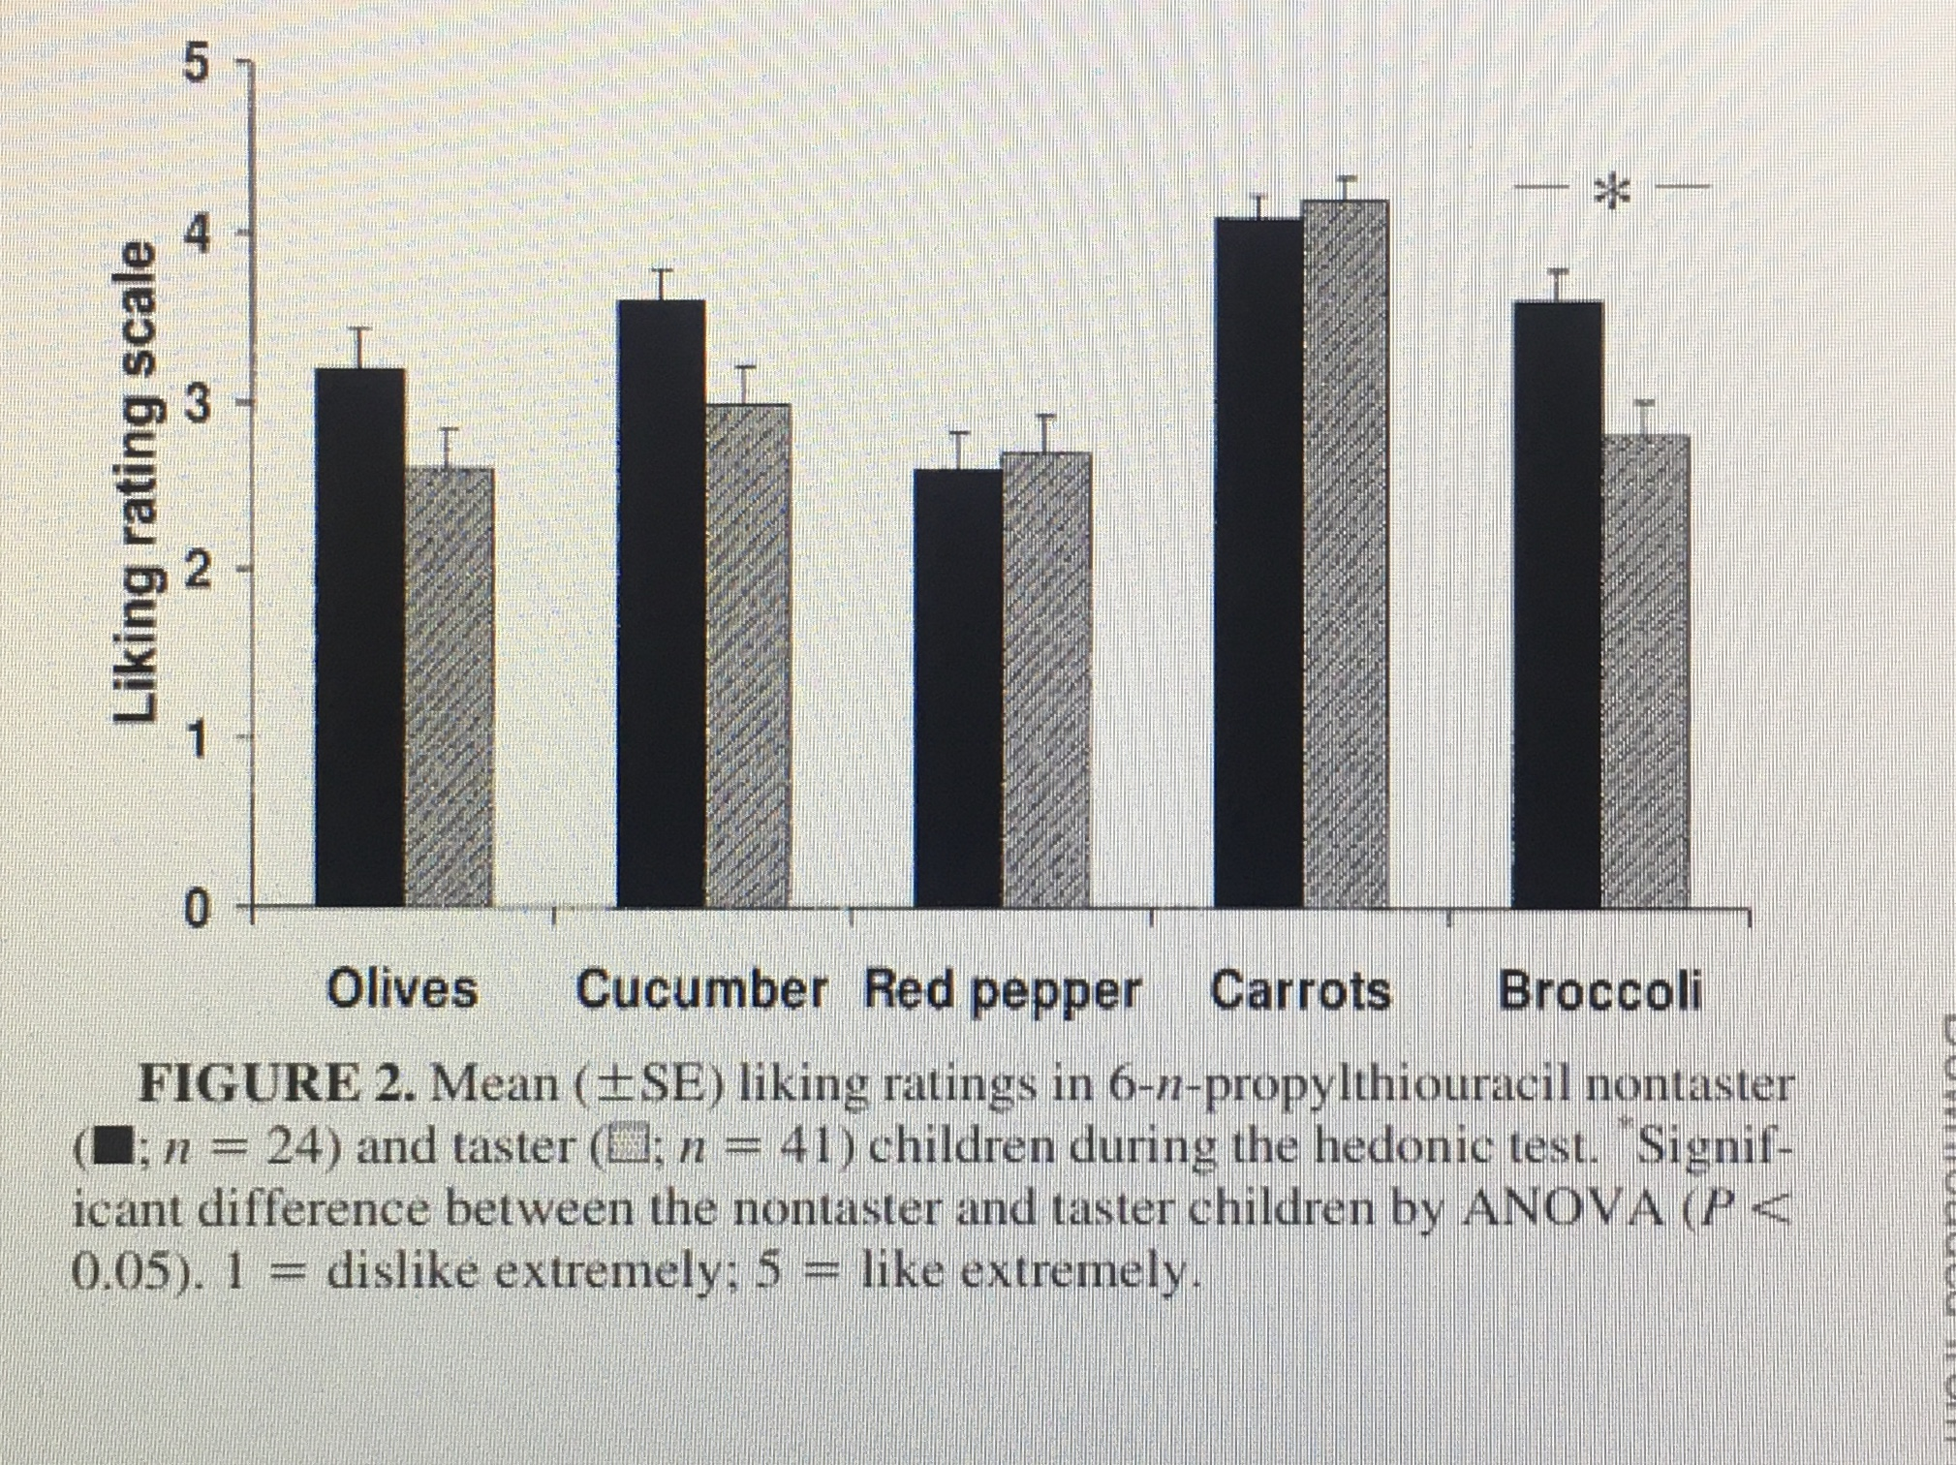
Short-term vegetable intake by young children classified by 6-n-propylthoiuracil bitter-taste phenotype1–3. Am J Clin Nutr 2006;84:245–51
GENÉTICOS
Notes:
Liking ratings for the tasted vegetables are shown in Figure 2. The results showed that the nontaster children liked raw broccoli more than did the taster children (P 0.05). There were no significant differences in the liking of the other vegetables, although the ratings for black olives and cucumber tended to be higher for nontasters than for tasters.

Slide 18
FENÓTIPO PROP
O fenótipo PROP desempenha papel essencial em moldar
padrões de aceitação e rejeição de vegetais por crianças e jovens.
Sendo interessante a realização de estudos mais aprofundados neste assunto.
GENÉTICOS

Slide 20
Gene DRD4 com sete repetições
20% da população e é comumente associado à obesidade, especialmente em mulheres
meninas de famílias mais pobres que possuíam o gene consumiam mais gordura comparadas a tinham a mesma variante genética e vinham de famílias mais ricas
Sugerindo que não é o gene em si, mas, sim, como ele faz o indivíduo mais sensível às condições ambientais, direcionando as escolhas alimentares.

Slide 21
Verificando as bases de dados e lendo sobre a literatura disponível, não encontramos estudos com intervenções biológicas já realizadas anteriormente.
Por que?
Poderíamos sugerir alguma intervenção, como pesquisadores da área?
Por que os pesquisadores não tentaram intervir nesses determinantes?
INTERVENÇÃO
Notes:
1- Porque não há formas de intervir em um componente/determinante biológico de modo a direcionar ou melhorar as escolhas alimentares.
2- Seria bastante difícil e até inviável em alguns casos (como por exemplo o genético) em intervir nas escolhas.
3- Um exemplo possível, seria tentar intervir talvez em aspectos de idade e sexo ou em estado de saúde.

Slide 22
Considerações finais
Os aspectos biológicos influenciam na escolha dos alimentos e podem afetar tanto positivamente quanto negativamente à adesão as recomendações alimentares.
É importante identificar os determinantes do comportamento alimentar e potenciais mediadores de mudança, priorizando estas estratégias.
CONSIDERAÇÕES FINAIS

Slide 23
Alvarenga M, et al. Nutrição comportamental. Barueri: Manole; 2015. xxv, 549 p.
Jomori MM, Proença RPC, Calvo MCM. Determinantes de escolha alimentar. Rev. Nutr. 2008; 21( 1 ): 63-73.
Poulin JR, Proença RPC. Reflexões metodológicas para o estudo das práticas alimentares. Rev Nutrição. 2003;16:365- 86.
Silva I, Pais-Ribeiro JL, & Cardoso H. Why we eat what we eat: Psychosocial determinants of food selection. Psicologia, Saúde & Doenças. 2008; 9(2): 189-208.
Tepper, BJ. Nutritional Implications of Genetic Taste Variation: The Role of PROP Sensitivity and Other Taste Phenotypes. Annu. Rev. Nutr. 2008.28:367-388.
Bell, KI; Tepper, JP. Short-term vegetable intake by young children classified by 6-n-propylthoiuracil bitter-taste phenotype1–3. Am J Clin Nutr 2006;84:245–51.
RERÊFENCIAS

Slide 24
OBRIGADA!

